Slide 1
“Қызық екен”

Slide 2
Қызықты мәліметтер
Адам организміндегі ең мықты бұлшық ет – жүрек емес, тіл. Ал, жүректің бұлшық еті – ең шыдамды болып есептеледі.
Көзіңді ашып тұрып түшкіру мүмкін емес.
Қара шоколадты тіс жегінің алдын алу үшін жейді екен.
Жер бетінде бензиннен кейінгі ең өтімді тауар - кофе.
Қанмен қамтамасыз етілмейтін жалғыз орган - бұл көздің қабығы. Қасаң қабық ауадан тек оттегін алады
Күніне орташа адам денесі: барлық иттердегі бүргелерді өлтіруге жеткілікті күкірт, 900 қарындаш жасауға қажетті көміртегі, 7 затқа арналған сабын майы, 50л бөшке толтыратын мөлшерде су шығарады.

Slide 3
Ұяшықтар
Теңіздегі тіршілік | Жеміс - жидек | Сән салоны | Кино | ??? | Жорғалаушы
Ғаламшар | Тағам | Фобия | Салт дәстүр | Дизайн | Дерек
Лақап ат | Ғылым | Актер | Қазақстан тарихы | Сен білесің бе? | Ерекшелік
Сезім мүшесі | Токио 2020 | Ас мәзірі | Заң мен заман | Денсаулық | Қызық

Slide 4
Теңіздегі тіршілік
Асшаян...
1. Тәулігіне 2 минут ұйықтайды
2. Жүрегі басында орналасқан
3. 8 ай ғана өмір сүреді

Slide 5
2. Жүрегі басында орналасқан

Slide 6
Жеміс - жидек
Айда желінген алғашқы жеміс
1. Алма
2. Банан
3. Шабдалы

Slide 7
3. Шабдалы

Slide 8
Сән салоны
Француз маникюрі жайлы шын дерек
1. 15 жасар қыз ойлап тапты
2. Алғаш рет ер адамға жасалды
3. АҚШ-та пайда болды

Slide 9
3. АҚШ-та пайда болды

Slide 10
Кино
1938 жылы экранға шыққан “Амангелді” фильмінде қай күй орындалған?
1. “Адай”
2. “Кісен ашқан”
3. “Балбырауын”

Slide 11
1. “Адай”

Slide 12
???
Хертфордшир университеті ғалымдарының мәлімдеуінше...
1. Адам өтірік айтқанда сол көзін уқалайды
2. Әйелдерге қарағанда ер адамдар көп өтірік айтады
3. Ит өтірік айтқан адамды бірден сезеді.

Slide 13
2. Әйелдерге қарағанда ер адамдар көп өтірік айтады

Slide 14
ЖорғалаушыСлайд 15
Қолтырауын
1. Тілін шығара алмайды
2. Түсін өзгерте алады
3. Кесілген құйрығын қайта өсіреді.

Slide 15
1. Тілін шығара алмайды

Slide 16
Ғаламшар
Ай туралы деректердің қайсысы рас?
1. Айда тек 7 адам ғана болған
2. Ай сілкінісі болады
3. Атмосфера жоқ

Slide 17
2. Ай сілкінісі болады

Slide 18
ТағамСлайд 19
Гамбургер мен газдалған тәтті сусын толық қорытылуы үшін...
1. 7 сағат жаяу жүру керек
2. 3 сағат билеу керек
3. 1 сағат секіру керек

Slide 19
1. 7 сағат жаяу жүру керек

Slide 20
Фобия
Кумпунофобия
1. Түймеден қорқу
2. Оқыған ақпаратты ұмытудан қорқу
3. Өрмекшіден қорқу

Slide 21
1. Түймеден қорқу

Slide 22
Салт дәстүр
“Ергенек” деген не?
1. Киіз үйдің есігін бастырғыш
2. Жайлауда су бастыруға арналған құрал
3. Қамшымен өру өнері

Slide 23
1. Киіз үйдің есігін бастырғыш

Slide 24
Дизайн
Қазақстанның мемлекеттік туының авторы, суретші Шәкен Ниязбеков....
1. Алматыдағы “Сары-Арқа” кинотеатрының дизайнын жасады
2. “ВОЛГА” көлігінің дизайнын жасауға атсалысқан
3. Диана ханшайымның қолынан алғыс хат алды

Slide 25
2. “ВОЛГА” көлігінің дизайнын жасауға атсалысқан

Slide 26
Дерек
Піл туралы деректердің қайсысы рас?
1. Күніне 12 сағат ұйықтайды
2. Бірін-бірі жерлейді
3. 2 жыл қорексіз өмір сүре алады

Slide 27
2. Бірін-бірі жерлейді

Slide 28
Лақап атСлайд 29
Бала кезде лақап аты “Шантимес” болған тұлға
1. Шоқан Уалиханов
2. Бауыржан Момышұлы
3. Райымбек батыр

Slide 29
2. Бауыржан Момышұлы

Slide 30
Ғылым
Жыныс туралы ғылымның атауы –
1. Умбиликус
2. Уролог
3. Андроген

Slide 31
1. Умбиликус

Slide 32
АктерСлайд 33
Режиссер Ақан Сатаевтың 2009 жылы жарық көрген “Ағайынды” телехикаясында ойнамаған актер
1. Жандос Айбасов
2. Берік Айтжанов
3. Әнуар Нұрпейісов

Slide 33
1. Жандос Айбасов

Slide 34
Қазақстан тарихыСлайд 35
Х ғасырда “Шавгар” деп аталған Қазақстан қаласы
1. Тараз
2. Түркістан
3. Қызылорда

Slide 35
2. Түркістан

Slide 36
Сен білесің бе?
Қолаң деген не?
1. Қалың киім
2. шыбын-шіркейге қарсы желпуіш құрал
3. Қара түсті қамшы

Slide 37
2. шыбын-шіркейге қарсы желпуіш құрал

Slide 38
Ерекшелік
Адам ағзасындағы қан тамырларының жалпы ұзындығы...
1. 500 км
2. 10000 км
3. 100000 км

Slide 39
3. 100000 км

Slide 40
Сезім мүшесі
Депрессиялар…..
1. бел және желке сүйектерінің түйіскен жерінде пайда болады
2. Бас миы мен қыртысты қабатында
3. Жүйке жүйесінде

Slide 41
1. бел және желке сүйектерінің түйіскен жерінде пайда болады

Slide 42
Токио 2020Слайд 43
“Токио 2020” Жазғы олимпиада ойындарының медалі неден жасалған?
1. гаджет
2. полиэтилен
3. Мемлекеттің алтын-куміс қоры

Slide 43
1. гаджет

Slide 44
Ас мәзірі
Дегустатор мамандар балмұздақтың дәмін бағалау үшін не пайдаланады?
1. Алтын қасық
2. Жібек қолғап
3. Күміс тәрелке

Slide 45
1. Алтын қасық

Slide 46
Заң мен заман
Сингапурде қандай жағдайда адам 3 жылға дейін бас бостандығынан айырылуы мүмкін?
1. «Facebook” –те 4 сағаттан артық отырса
2. Өзгелердің WI-FI желісін рұқсасыз пайдаланса
3. Инстаграмға көңілсіз фото жүктесе

Slide 47
2. Өзгелердің WI-FI желісін рұқсасыз пайдаланса

Slide 48
Денсаулық
Адам ағзасында D дәрумені жетіспесе...
1. Иіс сезбейді
2. Күйзеліске бейім болады
3. “С” әрпін айта алмайды

Slide 49
2. Күйзеліске бейім болады

Slide 50
Қызық
Адамзат өшіргішті ойлап таппас бұрын қарындашты немен өшірген?
1. нан
2. Какос шырыны
3. күріш

Slide 51
1. нан

Slide 52
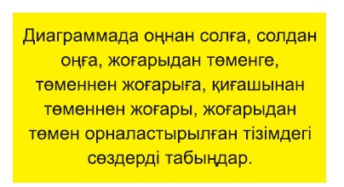
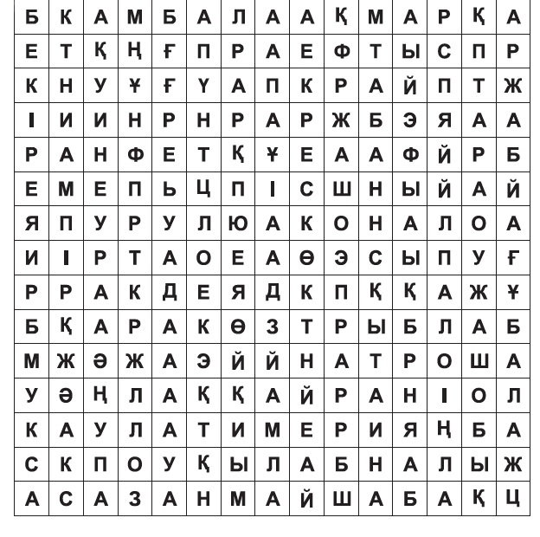
Балық атаулары

